Slide 1
THIẾT KẾ CƠ SỞ DỮ LIỆU
Quách Đình Hoàng
hoangqd@hcmute.edu.vn

Slide 2
NỘI DUNG
Các bước trong thiết kế cơ sở dữ liệu
Mô hình thực thể - mối quan hệ
Thực thể
Mối quan hệ
Thuộc tính
Các ký hiệu
Chen’ notation
Crow’s foot notation

Slide 3
Các bước trong thiết kế cơ sở dữ liệu
Phân tích yêu cầu: Thu thập thông tin về nhu cầu của người dùng cơ sở dữ liệu (CSDL).
Thiết kế mức khái niệm: Xây dựng một thiết kế CSDL hướng người dùng, chưa xem xét đến hiện thực.
Thiết kế mức logic: Chuyển thiết kế mức khái niệm sang một mô hình có thể hiện thực trên các hệ quản trị CSDL (như mô hình quan hệ hoặc đối tượng - quan hệ).
Thiết kế mức vật lý: Tinh chỉnh thiết kế mức logic để áp dụng trên một hệ quản trị CSDL cụ thể như Oracle hay SQL Server, …
Data requirements
Conceptual Data
Modeling
ERD
Logical Database
Design
Tables
Physical Database
Design
Internal Schema, Populated DB

Slide 4
Mô hình thực thể - mối quan hệ
Mô hình thực thể - mối quan hệ (entity relationahip model – ER model)
Rất hữu ích để thiết kế CSDL mức khái niệm
Giúp mô tả tổng quan kiến trúc của CSDL
Mô hình thực thể - mối quan hệ gồm ba khái niệm chính
Tập/kiểu thực thể (entity set/type)
Tập/kiểu mối quan hệ (relationship set/type)
Các thuộc tính (attributes)

Slide 5
Tập/kiểu thực thể
Một thực thể là một đối tượng trong thế giới thực và là phân biệt với các đối tượng khác.
Ví dụ: Một con người, công ty, sự kiện cụ thể
Một tập/kiểu thực thể là một tập hợp các thực thể của cùng loại và có cùng tính chất.
Ví dụ: Tập các con người, công ty, kỳ nghỉ
Một thực thể được biểu diễn bởi một tập các thuộc tính (những tính chất mà tất cả các thực thể cùng loại đều có)
Ví dụ: MonHoc(MaMH, TenMH, SoTC)

Slide 6
Tập/kiểu mối quan hệ
Một mối quan hệ là một sự liên kết giữa một số thực thể
Ví dụ: Tuan HuongDan Nam
(GiangVien) Tập mối quan hệ (SinhVien)
Kiểu/tập mối quan hệ là một sự liên kết giữa một số kiểu/tập thực thể
{(e₁, e₂, … e_{n}) | e₁ ∈ E₁, e₂ ∈ E₂, …, e_{n} ∈ E_{n}}
E_{i}: tập/kiểu thực thể
e_{i}: một thực thể của tập/kiểu thực thể E_{i},:
(e₁, e₂, … e_{n}): một mối quan hệ

Slide 7
Vai trò và bản số
Vai trò (role)
Mô tả sự tham gia của một kiểu thực thể trong một kiểu mối quan hệ
Bản số (cardinality)
Số lượng tối thiểu và tối đa lần mà một thực thể có thể tham gia vào một kiểu quan hệ
Kiểu vai trò (types of roles)
Tùy chọn (Optional) vs bắt buộc (mandatory)
Bản số tối thiểu (minimum cardinality) lần lượt là 0 và 1
Đơn trị (monovalued) và đa trị (multivalued)
Bản số tối đa (maximum cardinality) lần lượt là 1 và n

Slide 8
Kiểu mối quan hệ
Kiểu mối quan hệ (relationship type)
Nhị phân (binary) hoặc n ngôi (n-ary): có hai hoặc nhiều hơn hai kiểu thực thể tham gia
Kiểu mối quan hệ nhị phân (binary relationship type)
One-to-one, one-to-many, hoặc many-to-many: dựa vào bản số tối đa của hai vai trò
Kiểu mối quan hệ phản thân/đệ quy (relexive/recursive relationship type)
Cùng một kiểu thực thể tham gia nhiều lần trong một kiểu mối quan hệ
Tên vai trò (role name) được sử dụng để phân biệt các vai trò khác nhau

Slide 9
Thuộc tính
Thuộc tính (attributes)
Những đặc điểm cấu trúc mô tả các thực thể hoặc các mối quan hệ
Các thuộc tính cũng có bản số như các vai trò
Dựa vào bản số, thuộc tính có thể là
Tùy chọn (optional) hay bắt buộc (mandatory)
Đơn trị (monovalued) hay đa trị (multivalued)
Thuộc tính phức hợp (composite/complex attribute)
Thuộc tính bao gồm nhiều (chứa) thuộc tính khác
Thuộc tính dẫn xuất (derived attribute)
Thuộc tính mà giá trị của nó được suy ra từ giá trị của các thuộc tính khác

Slide 10
Khóa và kiểu thực thể yếu
Khóa (key/identifier)
Một hoặc nhiều thuộc tính xác định duy nhất một thực thể
Kiểu thực thể yếu (weak entity type)
Không có khóa của riêng nó (chỉ dựa vào các thuộc tính của nó)
Ngược với kiểu thực thể yếu là kiểu thực thể mạnh (strong entity type)
Một kiểu thực thể yếu phụ thuộc vào sự tồn tại của một kiểu thực thể khác, được gọi là kiểu thực thể xác định (identifying)
Một kiểu mối quan hệ xác định (identifying relationship type) liên kết một kiểu thực thể yếu với kiểu thực thể xác định nó
kiểu mối quan hệ thông thường được gọi là kiểu mối quan hệ chính quy (regular relationship type)
Khóa riêng phần (partial key)
Một tập các thuộc tính có thể xác định duy nhất các thực thể yếu liên kết với các thực thể xác định nó

Slide 11
Sự tổng quát hóa
Sự tổng quát hóa (generalization) hay mối quan hệ là-một (is-a relationship):
Liên kết các khía cạnh/góc nhìn của cùng một khái niệm ở các mức trừu tượng khác nhau
Kiểu cha (supertype): Thực thể ở mức trừu tượng cao hơn
Kiểu con (subtype): Thực thể ở mức trừu tượng cao hơn
Sự bao hàm (inclusion): Mỗi thể hiện của kiểu con cũng là một thể hiện của kiểu cha
Sự kế thừa (inheritance): Tất các các đặc điểm (thuộc tính, vai trò) của kiểu cha được kế thừa bởi kiểu con
Khả năng thay thể (substitutability): Mỗi khi một thể hiện của kiểu cha được yêu cầu, một thể hiện của kiểu con có thể được dùng để thay thế

Slide 12
Sự tổng quát hóa
Các kiểu tổng quát hóa
Toàn phần (total) hay riêng phần (partial)
Tùy thuộc vào việc liệu mọi thể hiện của kiểu cha cũng là một thể hiện của một trong các kiểu con
Rời nhau (disjoint) hay chồng lấp (overlapping)
Tùy thuộc vào việc liệu một thể hiện của kiểu cha có thể thuộc vào một hay nhiều kiểu con
Đa thừa kế (multiple inheritance): Một kiểu con có nhiều kiểu cha
Có thể gây ra xung đột khi một đặc điểm cùng tên được thừa kế từ nhiều kiểu cha

Slide 13
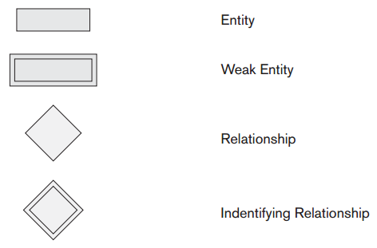
Chen’s notation – Entity and Relationship

Slide 14
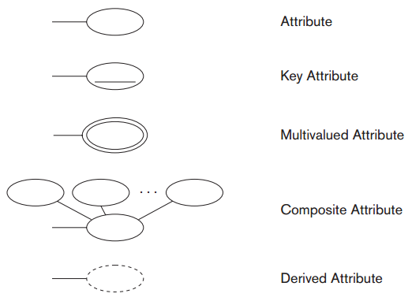
Chen’s notation – Attribute

Slide 15
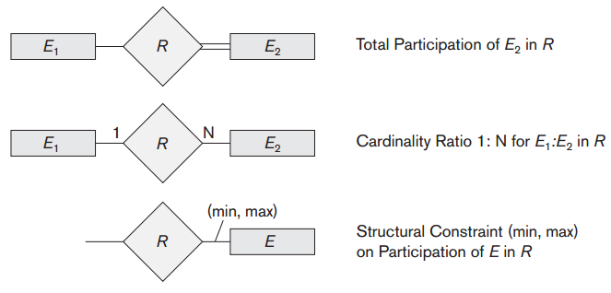
Chen’s notation – Cardinality

Slide 16
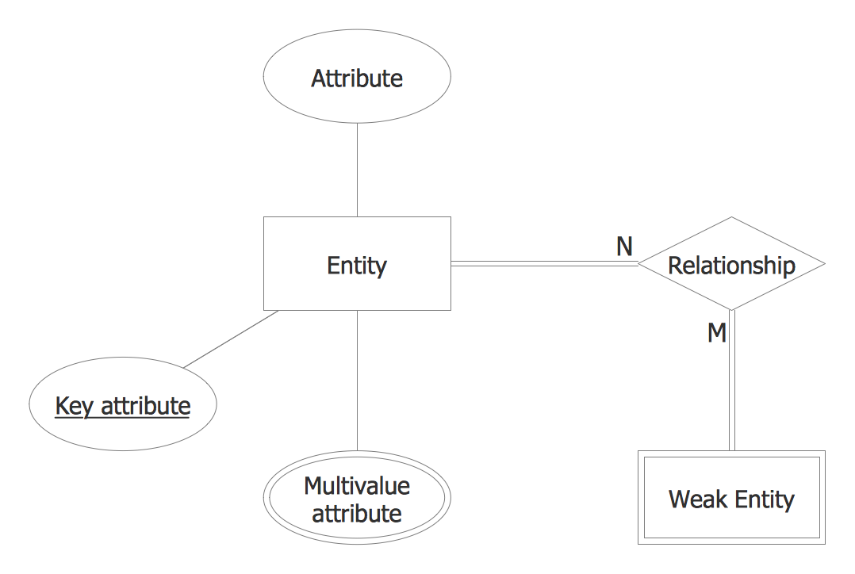
Chen’s Notation Template

Slide 17
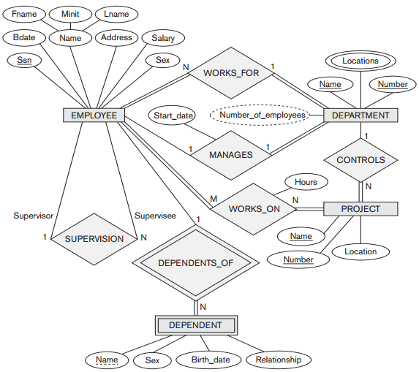
Company database

Slide 18
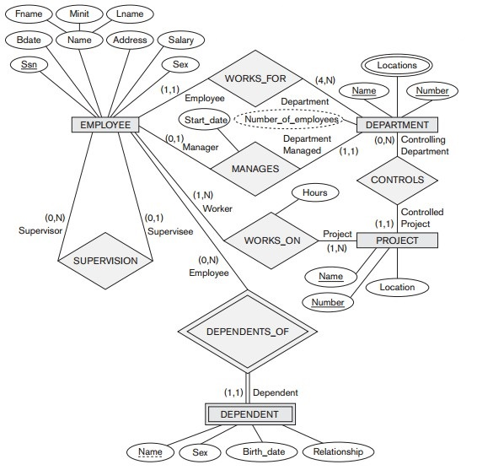
Company database
using (min, max) notation and role names

Slide 19
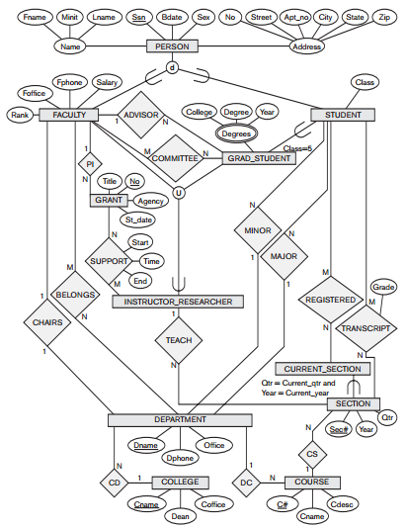
University database

Slide 20
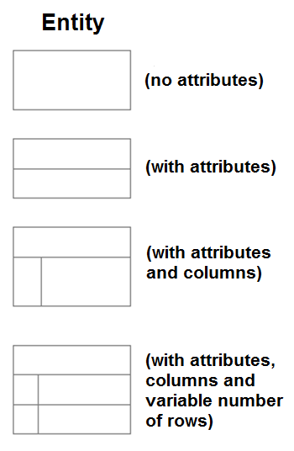
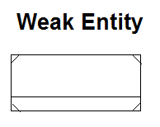
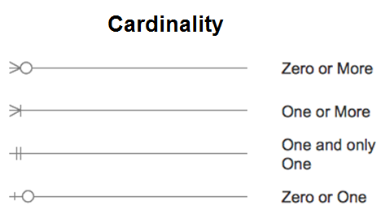
Crow’s foot notation – Entity and Cardinality

Slide 21
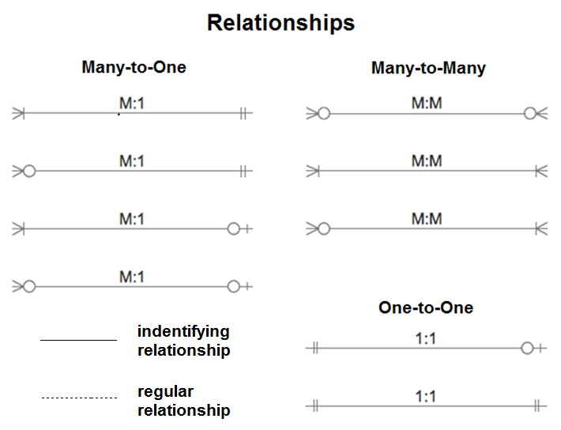
Crow’s foot notation - Relationships

Slide 22
Crow’s foot notation
Đường thẳng đứng:
One cardinality
Ký hiệu bên ngoài:
Maximum cardinality
Many cardinality
Ký hiệu bên trong:
Minimum cardinality
Zero cardinality
Notes:
Một môn học có 0 hoặc nhiều lớp học.
Một lớp học thuộc về một và chỉ một môn học.

Slide 23
Quan hệ xác định
Đường thẳng liền:
Quan hệ xác định (identifying relationship)
Đường chéo ở góc:
Thực thể yếu (weak entity)

Slide 24
Thuộc tính của mối quan hệ
Thuộc tính của mối quan hệ

Slide 25
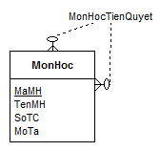
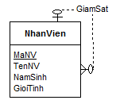
Mối quan hệ phản thân/đệ quy
Reflexive/recursive/self-referencing relationship

Slide 26
Mối quan hệ n ngôi và kiểu thực thể kết hợp
N-ary relationship và associative entity type
associative entity type

Slide 27
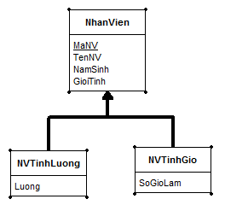
Kế thừa
Kiểu cha
Tổng quát hóa
Kiểu con

Slide 28
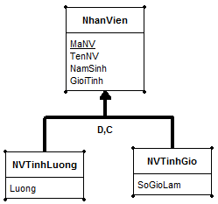
Sự tổng quá hóa
Disjointness
Completeness
Kiểu con

Slide 29
Các quy tắc (diagram rules)
Nhằm đảm bảo các ký hiệu được sử dụng đúng
Completeness rules
Không có các ký hiệu hay mô tả bị thiếu
Consistency rules
Không có mâu thuẫn giữa các ký hiệu hay mô tả

Slide 30
Completeness rules
Primary Key Rule: tất cả các kiểu thực thể phải có một khóa chính
Naming Rule: tất cả các kiểu thực thể, các mối quan hệ, các thuộc tính phải có tên
Cardinality Rule: Bản số được xác định ở cả hai hướng của mối quan hệ
Entity Participation Rule: tất cả các kiểu thực thể phải tham gia vào ít nhất một quan hệ trừ các kiểu thực thể trong một cây phân cấp
Generalization Hierarchy Participation Rule: ít nhất một kiểu thực thể trong một cây phân cấp tham gia vào một quan hệ

Slide 31
Completeness rule violation
Phòng học không có khóa (riêng phần)

Slide 32
Naming Consistency Rules
Entity Name Rule: tên kiểu thực thể phải duy nhất
Attribute Name Rule: tên thuộc tính phải duy nhất trong mỗi kiểu thực thể và kiểu quan hệ
Inherited Attribute Rule: tên thuộc tính trong một kiểu con không được trùng với các tên thuộc tính được kế thừa.

Slide 33
Connection Consistency Rules
Relationship/Entity Connection Rule: các mối quan hệ kết nối hai kiểu thực thể (không nhất thiết khác nhau)
Relationship/Relationship Connection Rule: một mối quan hệ không được kết nối với một mối quan hệ khác
Redundant Foreign Key Rule: khóa ngoại không được sử dụng.

Slide 34
Identification Dependency Rules
Weak entity rule: các thực thể yếu có ít nhất một mối quan hệ xác định (identifying relationship)
Identifying relationship rule: ít nhất một kiểu thực thể tham gia vào một mối quan hệ xác định phải là thực thể yếu
Identification dependency cardinality rule: bản số tối thiểu và tối đa của một thực thể yếu trong mọi mối quan hệ xác định phải là 1

Slide 35
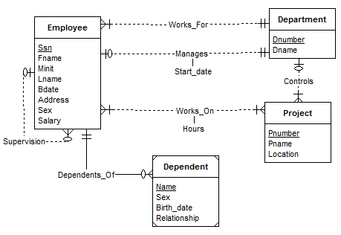
Company database - Crow’s foot notation

Slide 36
TỔNG KẾT
Các bước trong thiết kế cơ sở dữ liệu
Mô hình thực thể - mối quan hệ
Thực thể
Mối quan hệ
Thuộc tính
Các ký hiệu
Chen’ notation
Crow’s foot notation

